Slide 1
Lógica de Programação e Algoritmos
Fernanda Fretes

Slide 2
Lógica de Programação e Algoritmos
Fernanda Fretes
O que é Algoritmo?
Quais são os princípios básicos do Algoritmo?
O que são variáveis?
Quais são os tipos de variáveis existentes?

Slide 3
Lógica de Programação e Algoritmos
Fernanda Fretes
O que é Algoritmo?
Uma sequência de etapas considerando;
entrada ->Processamento->Saída
Quais são os princípios básicos do Algoritmo?
Abstração: Deixar as coisas simples
Estrutura de dados: alocar as informações
Modularidade: dividir problemas complexos em pedaços menores
Depuração e testes devem ser considerados em todos os sistemas.
O que são variáveis?
Espaços de memorias destinado a armazenar dados durante a execução de um programa.

Slide 4
Lógica de Programação e Algoritmos
Fernanda Fretes
Operadores Aritméticos
As operações aritméticas são fundamentais na programação e permitem que você realize cálculos matemáticos simples e complexos.
São símbolos especiais que permitem realizar operações matemáticas.

Slide 5

FrontEnd - JavaScript
Operadores Aritméticos
Fernanda Fretes

Slide 6
FrontEnd - JavaScript
Operadores Aritméticos
Fernanda Fretes
+
Adição
-
Subtração
%
Revisão
*
**
Exponenciação
Multiplicação
/
Divisão

Slide 7
FrontEnd - JavaScript
Operadores Aritméticos
Fernanda Fretes
7
+
3
=10
7
%
3
=1
7
-
3
= 4
7
*
3
=21
7
**
3
=343
7
/
3
=2

Slide 8
FrontEnd - JavaScript
Precedência
Fernanda Fretes
7
+
3
*
2
=13

Slide 9
FrontEnd - JavaScript
Precedência
Fernanda Fretes
()
**
*
/
%
+
-

Slide 10
FrontEnd - JavaScript
Operadores Aritméticos
Fernanda Fretes
Então como fazemos o cálculo da média, considerando 2 notas???

Slide 11
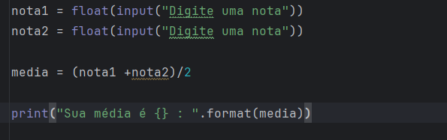
FrontEnd - JavaScript
Operadores Aritméticos
Fernanda Fretes

Slide 12
Lógica de Programação e Algoritmos
Fernanda Fretes
Operadores Relacionais
Se baseia em comparações entre dois argumentos (valores).

Slide 13
FrontEnd - JavaScript
Operadores Relacionais
Fernanda Fretes
>
Maior
==
Igual
<
Menor
!=
Diferente – Não Igual
<=
Menor ou Igual
>=
Maior ou Igual

Slide 14


FrontEnd - JavaScript
Operadores Relacionais
Fernanda Fretes
5
>
7
5
==
5
<
7
!=
5
5
7
5
<=
7
5
>=
7

Slide 15
FrontEnd - JavaScript
Operadores Lógicos
Fernanda Fretes
&&
E
||
OU
!
Não

Slide 16
FrontEnd - JavaScript
Operadores Lógicos
Fernanda Fretes
Eu quero um bolo de chocolate
E um suco de laranja.
&&
||
OU de morango.
!
Não pode ser de fubá.

Slide 17
FrontEnd - JavaScript
Condicionais
Fernanda Fretes
SE.
IF
SENÃO.
Else

Slide 18
Lógica de Programação e Algoritmos
Fernanda Fretes
Condicionais
Funciona assim: Se essa condição X é satisfeita, então execute esse bloco de comandos; senão, execute esse outro bloco de comandos.
Parte-se do pressuposto que o “senão” traz um bloco diferente, em contraponto com o bloco do “se”.
Assim, você pode direcionar o fluxo de execução para pular blocos e executar exatamente o que se precisa.

Slide 19

Lógica de Programação e Algoritmos
Fernanda Fretes
Como ficaria essa estrutura se pensássemos no semáforo????

Slide 20
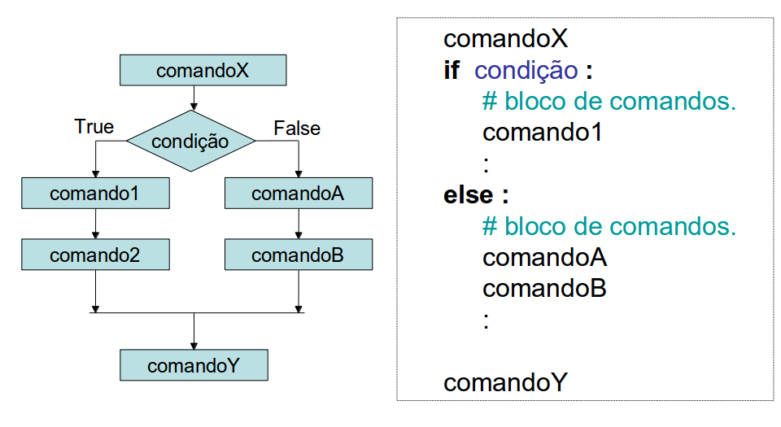
Lógica de Programação e Algoritmos
Fernanda Fretes

Slide 21
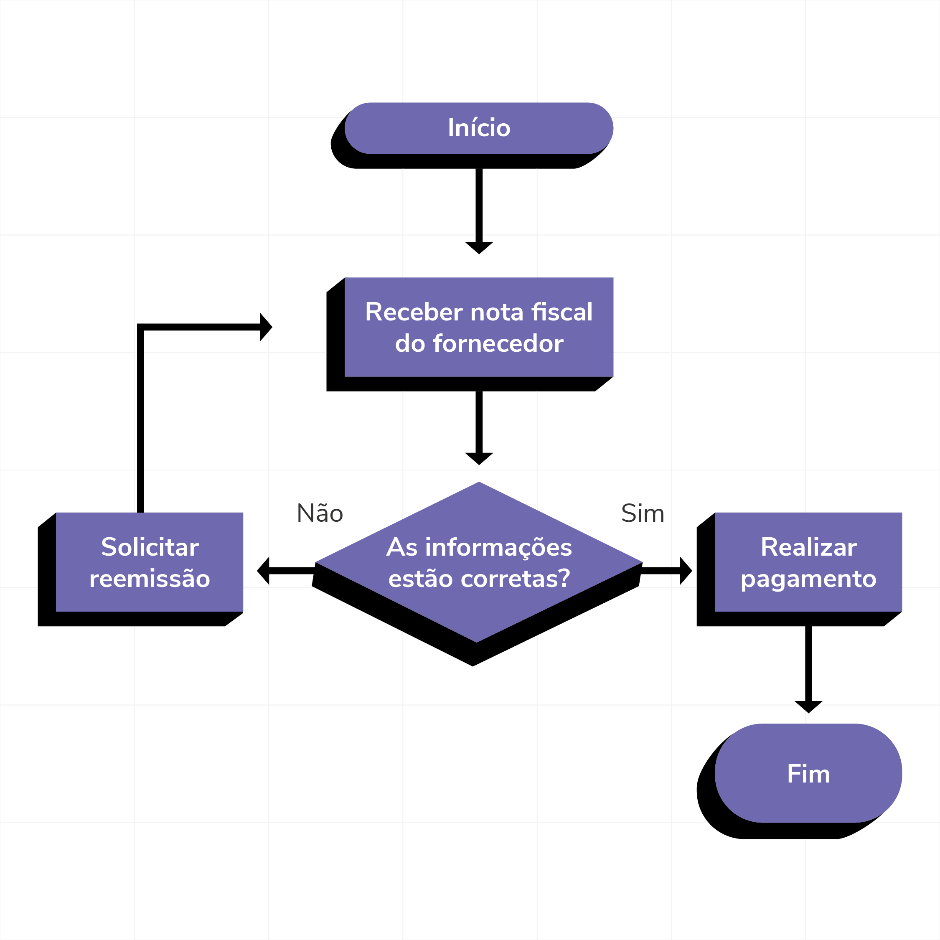
Lógica de Programação e Algoritmos
Fernanda Fretes

Slide 22

Lógica de Programação e Algoritmos
Fernanda Fretes
Else
IF

Slide 23
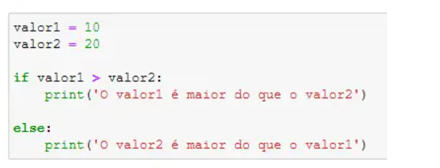
Lógica de Programação e Algoritmos
Fernanda Fretes

Slide 24
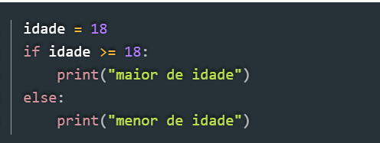
Lógica de Programação e Algoritmos
Fernanda Fretes

Slide 25
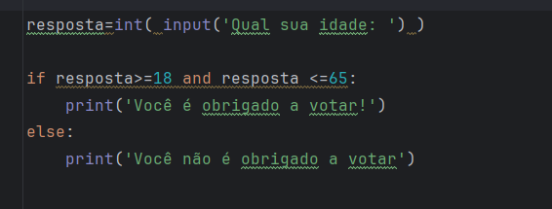
FrontEnd - JavaScript
Operadores Lógicos
Fernanda Fretes

Slide 26
Lógica de Programação e Algoritmos
Fernanda Fretes
Adicionalmente, se existir mais de uma condição alternativa que precisa ser verificada, devemos utilizar o elif para avaliar as expressões intermediárias antes de usar o else, da seguinte forma:

Slide 27
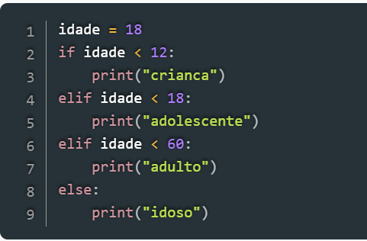
Lógica de Programação e Algoritmos
Fernanda Fretes

Slide 28
Lógica de Programação e Algoritmos
Fernanda Fretes
Você tem mais que 60 anos?
Você está na melhor idade.
Você tem menos que 60 anos e mais que 20?
Você é um adulto, e paga boletos
Você tem menos que 20 anos, e mais que 17?
Você já pode explorar o mundo com responsabilidade!
Você tem menos que 17 anos?
Você está uma época linda da vida!!

Slide 29

Lógica de Programação e Algoritmos
Fernanda Fretes
Exercícios de fixação

Slide 30
Lógica de Programação e Algoritmos
Fernanda Fretes
Faça um programa que solicita a nota do aluno (float) e imprime se é Excelente (>=9.0), Boa (>=7.0 e <9.0), Média (>=5.0 e <9.0). Se for abaixo de 5.0 mostre que a nota é insuficiente.

Slide 31
Lógica de Programação e Algoritmos
Fernanda Fretes
Faça um programa que solicita a nota do aluno (float) e imprime se é Excelente (>=9.0), Boa (>=7.0 e <9.0), Média (>=5.0 e <9.0). Se for abaixo de 5.0 mostre que a nota é insuficiente.
nota = float(input("Digite sua nota entre 0 e 10: "))
if nota >= 9.0:
print("Sua nota é Excelente.")
elif nota >= 8.0:
print("Sua nota é Boa.")
elif nota >= 7.0:
print("Sua nota é Média.")
else:
print("Sua nota é Insuficiente. Estude mais!")

Slide 32
Lógica de Programação e Algoritmos
Fernanda Fretes
Peça um número para o usuário e imprima se ele é par ou ímpar. E se é múltiplo de 3 ou de 5.

Slide 33
Lógica de Programação e Algoritmos
Fernanda Fretes
Peça um número para o usuário e imprima se ele é par ou ímpar. E se é múltiplo de 3 ou de 5.
numero = int(input("Digite um número: "))
if numero % 2 == 0:
print("O número é par.")
else:
print("O número é ímpar.")
if numero % 3 == 0:
print("O número é múltiplo de 3.")
else:
print("O número não é múltiplo de 3.")
if numero % 5 == 0:
print("O número é múltiplo de 5.")
else:
print("O número não é múltiplo de 5.")

Slide 34
Lógica de Programação e Algoritmos
Fernanda Fretes
Calcule a soma de 2 números.
Calcule o resultado da expressão: (10 * 3) - (8 / 2)
Verifique se o número é ímpar
Solicite 4 valores ao usuário e verifique se pelo menos uma das condições é verdadeira, se valor1 é maior que 3 ou se valor 2 é menor que 4.
Verifique se dois valores passados pelo usuário os valores são pares.
Verifique se pelo menos um dos valores passado pelo usuário é negativo. (Pedir dois números)
Escreva um programa que converta uma temperatura digitada de graus Celsius para Fahrenheit.
Crie um programa que calcule a média ponderada de três notas, sendo que as notas têm pesos diferentes.

Slide 35
Lógica de Programação e Algoritmos
Fernanda Fretes
Faça um algoritmo que leia dois valores inteiros A e B, se os valores de A e B forem iguais, deverá somar os dois valores,
caso contrário devera multiplicar A por B. Ao final de qualquer um dos cálculos deve-se atribuir o resultado a uma variável C e
imprimir seu valor na tela.
Faça um algoritmo que receba um número inteiro e imprima na tela o seu antecessor e o seu sucessor.
Faça um algoritmo que leia o valor do salário mínimo e o valor do salário de um usuário, calcule quantos salários mínimos esse
usuário ganha e imprima na tela o resultado. (Base para o Salário mínimo R$ 1.293,20).

Slide 36
Lógica de Programação e Algoritmos
Fernanda Fretes
13. Faça um algoritmo que calcule o IMC (Índice de Massa Corporal) de uma pessoa, leia o seu peso e sua altura e imprima na tela sua condição
de acordo com a tabela abaixo:
Fórmula do IMC = peso / (altura) ²
Tabela Condições IMC
Abaixo de 18,5 | Abaixo do peso
Entre 18,6 e 24,9 | Peso ideal (parabéns)
Entre 25,0 e 29,9 | Levemente acima do peso
Entre 30,0 e 34,9 | Obesidade grau I
Entre 35,0 e 39,9 | Obesidade grau II (severa)
Maior ou igual a 40 | Obesidade grau III (mórbida)

